Slide 1

Темперамент
Выполнила: Здановская К.

Slide 2
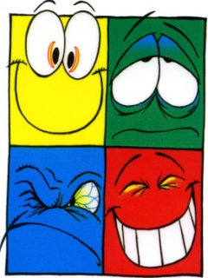
Понятие темперамента
Темперамент - особенности психики, объясняющие образ действий
человека в той или иной ситуации.

Slide 3

Виды темперамента:
флегматик
темперамент
холерик
меланхолик
сангвиник

Slide 4


Характеристика темпераментов сангвиник
Это человек весьма веселого нрава. Он представляется оптимистом, полным надежд, юмористом, шутником, балагуром. Сангвиник быстро воспламеняется, но столь же быстро остывает, теряет интерес к тому, что совсем ещё недавно очень его волновало и притягивало к себе. Он много обещает, но не всегда сдерживает свои обещания, легко и с удовольствием вступает в контакты с незнакомыми людьми, является хорошим собеседником. Его отличает доброта, готовность прийти на помощь. Напряженная умственная и физическая работа быстро утомляет. Сангвиник очень активен, энергичен, у него живые движения, богатая мимика. При неблагоприятных условиях и отсутствии воспитания у сангвиника могут развиваться поспешность, легкомыслие к поступкам, невнимательность.

Slide 5


Характеристики темпераментов меланхолик
Человек с меланхолическим темпераментом обычно живет сложной и напряженной внутренней жизнью, придаёт большое значение всему, что касается, обладает повышенной тревожностью и ранимой душой. Меланхолик почти всегда человек сдержанный и слов на ветер не бросает. Когда он не может выполнить обещанное, то искренне страдает, даже если знает, что от него ничего не зависело.

Slide 6


Характеристики темпераментов холерик
Такой человек обычно очень вспыльчив, горяч и несдержан. Вместе с тем холерик быстро остывает и успокаивается, если ему уступают и идут на встречу. Его душевные движения порывисты, но непродолжительны, настроение часто меняется.

Slide 7


Характеристики темпераментов флегматик
Обладатель этого темперамента хладнокровен. Он больше склонен к бездеятельности, чем к напряженной, активной работе. Такой человек медленно приходит в состояние возбуждения, но и успокаивается постепенно. Мимика и движения флегматика невыразительны и медлительны.
Илья Ильич Обломов, который проводил все время на диване, в ленивой полудреме – яркий флегматик.

Slide 8
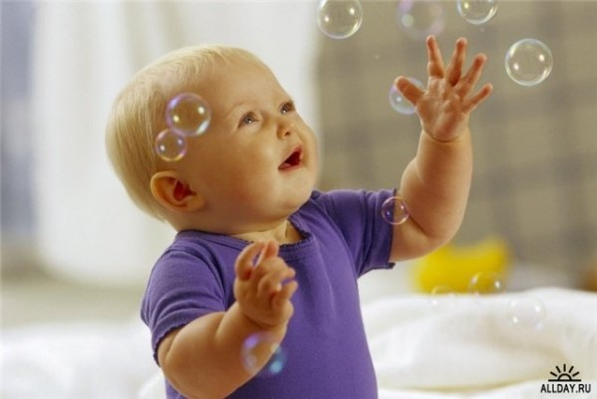
Роль в общении
ХОЛЕРИК
САНГВИНИК
МЕЛАНХОЛИК
ФЛЕГМАТИК
развлекатель,
старается всех
развеселить
подчиняет,
непреклонен,
властен
спокойный,
созерцатель
подопечный,
беззащитный

Slide 9
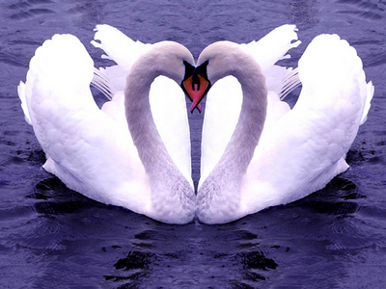
Дружба и любовь в зависимости от темперамента
САНГВИНИК
ХОЛЕРИК
ФЛЕГМАТИК
МЕЛАНХОЛИК
преданность,
подчиняется паре,
стыдится
открывать
свои чувства,
однолюб
переживает
симпатии легко,
ярко и весело
не склонен к
выражению ярких
чувств, спокойное
отношение к
партнеру,
влюбчив, спокойная
привязанность
дружит с немногими,
другом командует,
сильно привязан,
склонен к гневу,
ревности, к
разрыву из
склонности

Slide 10
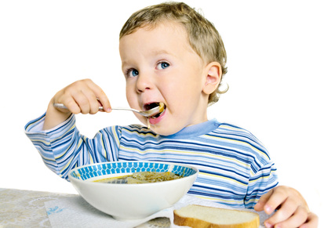
Аппетит
сангвиник
холерик
хороший,
«лакомка»
ест быстро,
много
ценит процесс
еды, не
торопится во
время еды
сниженный
флегматик
меланхолик

Slide 11

